Slide 1
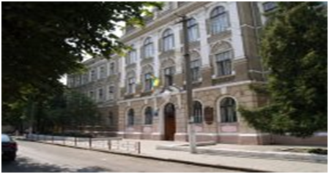
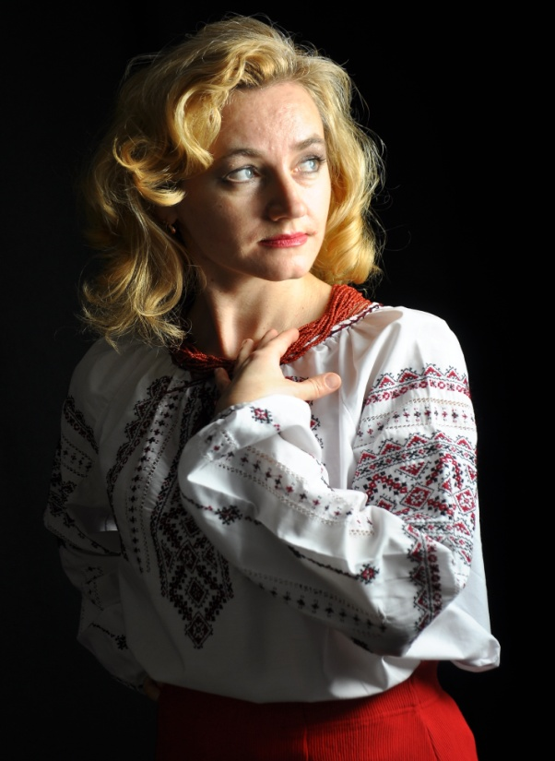
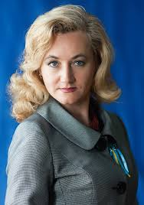

З досвіду роботи вчителя української мови та літератури Тернопільської Української гімназії ім.І.Франка
Гарматюк Любові Іванівни
Електронна адреса lubaukrainka@ukr.net luba2015blogspot.com
Служінню дітям присвятить себе: Нагодувати їх духовним хлібом, Зерно в душі посіяти святе…
:

Slide 2
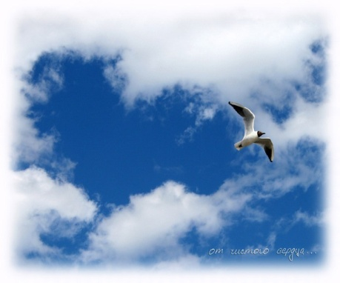


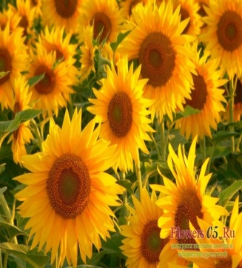
Тема досвіду
  Інноваційні методи навчання з елементами біоадекватної технології на уроках української мови та літератури як засіб креативного розвитку обдарованих учнів

Slide 3

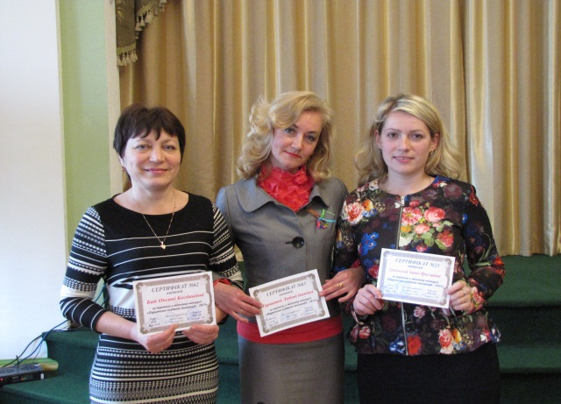
Провідна ідея
Суть досвіду полягає у розробці оптимальної моделі інтегрування сучасних технологій навчання української словесності (зокрема біоадекватної, педмайстерень) як засіб креативного розвитку обдарованих учнів

Slide 4
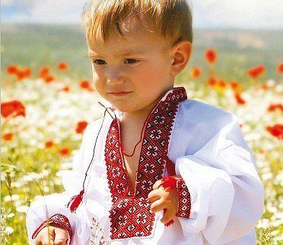

Професійне кредо:
Будьте самі шукачами, дослідниками. Якщо не буде вогника у вас, вам ніколи не запалити його в інших… В.О.Сухомлинський
Життєве кредо:
Живи, як вчиш, учи, як Боже Слово, Люби свій труд, як найцінніший дар, Ти для дітей — як зірка світанкова, Вони для тебе — як святий нектар.

Slide 5


Актуальні питання:
?
Як сформувати креативну особистість?
Як розвивати творчі здібності учнів?
Які педагогічні технології доцільно обрати?
Як зробити кожен урок словесності цікавим?
Як досягти творчої співпраці вчителя і учня?

Slide 6

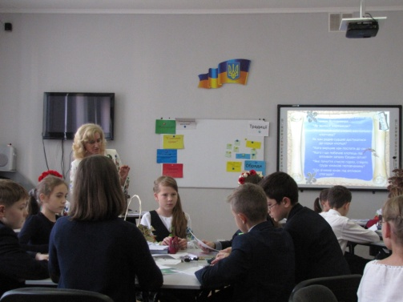
Вирішила спробувати:
Творчі здібності
Інноваційні технології навчання
Теорія творчої особистості

Slide 7
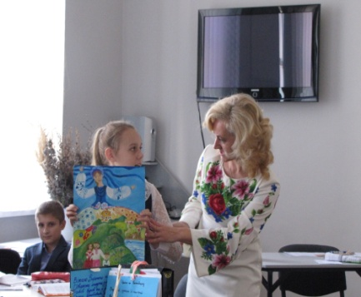

Модель творчої особистості учня
Що необхідно?
творча
діяльність
творче
спілкування
творчий
пошук
Творча особистість
Творче
мислення
творча
активність

Slide 8
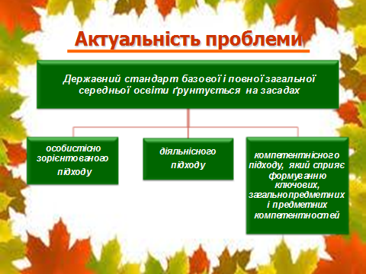

Slide 9

Інновація біоадекватної технології, педагогічних майстерень
*це максимальне наближення до реального досвіду істинно наукового або художнього збагнення світу, отримання нового знання і нового досвіду шляхом самостійного або колективного відкриття;
*це творче на всіх рівнях буття навчання і виховання цілісної особистості згідне із Загальними Законами Світу, Загальними Законами Людського Суспільства і Спеціальними Законами педагогіки, психології та фізіології. Вона орієнтується на суму вищих ціннісних, фізіологічних, інтелектуальних та духовних можливостей людини.

Slide 10

Апробовую
Особистісно
зорієнтоване
навчання
Інтерактивні
технології
Біоадекватні
технології
Творчі
майстерні
Інтеграція
Проектні
технології
Технології
розвитку
критичного
мислення
Зорові схеми-опори

Slide 11
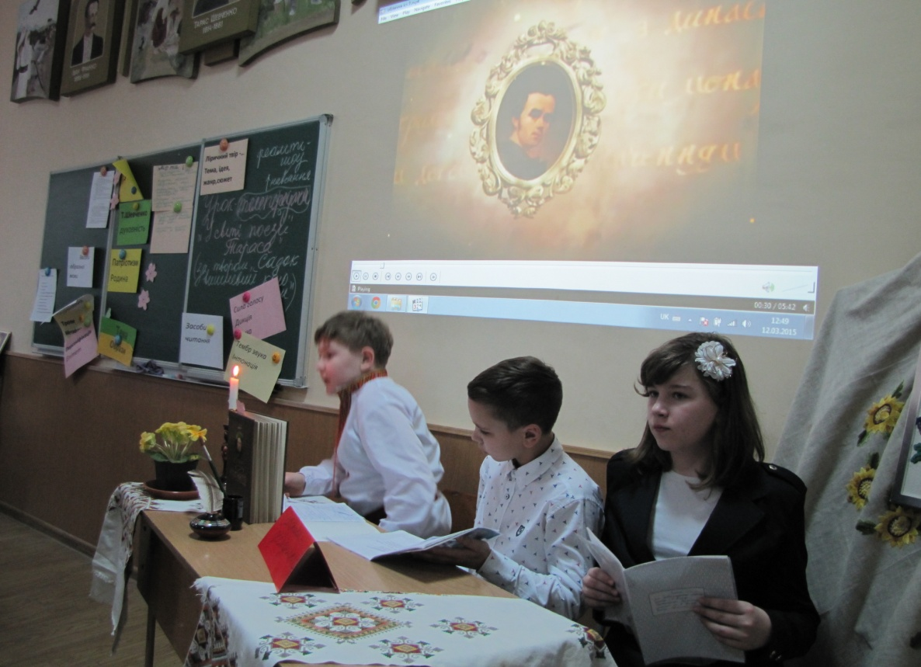
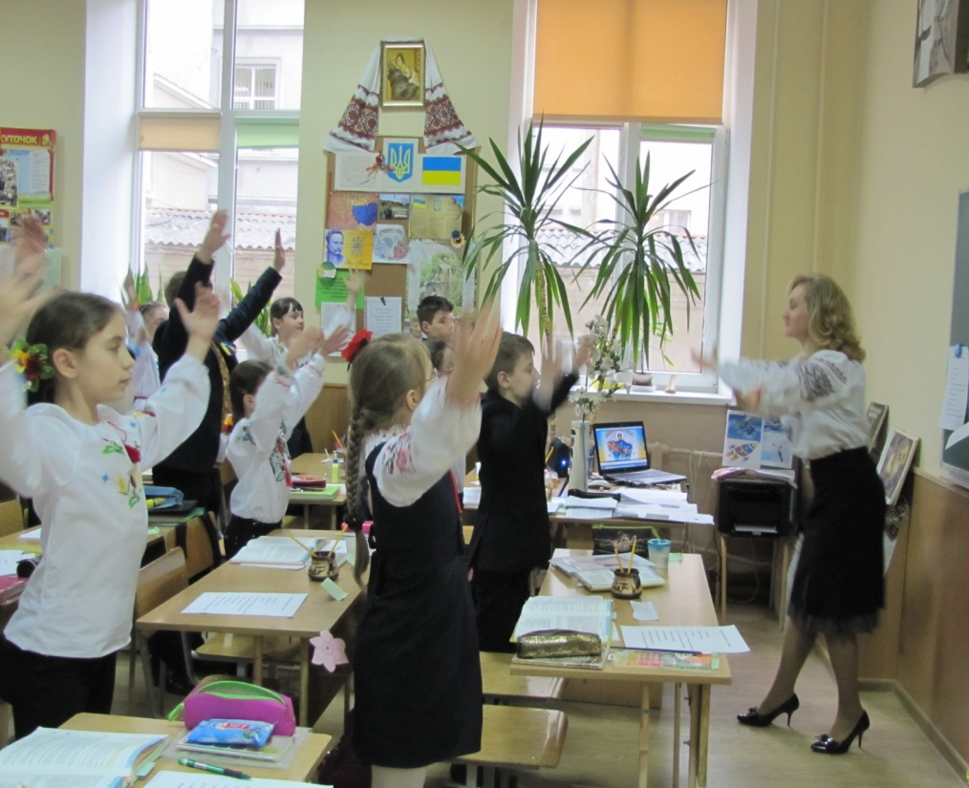
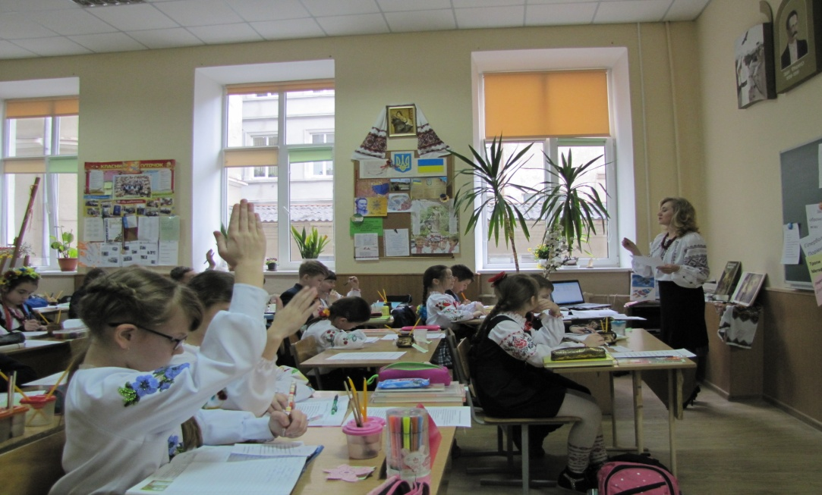
ПРОЕКТНА ТЕХНОЛОГІЯ
.

Slide 12
Шість «П»:
проблема
планування
пошук
продукт
презентація
портфоліо

Slide 13
ТИПОЛОГІЯ ПРОЕКТІВ:
За домінантною діяльністю: дослідницько-пошукові, творчі, прикладні (практико-орієнтовані), ігрові (рольові, пригодницькі), інформаційні.
За предметно-змістовою галуззю знань: монопроект, міжпредметний проект, надпредметний проект.
За кількістю учасників проекту: індивідуальні, парні, групові.
За тривалістю виконання проекту: короткострокові, середньої тривалості, довгострокові.
За формою представлення результатів: пленарні, стендові, мультимедійні, рольові, творчі.

Slide 14
ПРОГНОЗОВАНІ РЕЗУЛЬТАТИ:
ЗОВНІШНІЙ
РЕЗУЛЬТАТ:
його можна побачити,
осмислити,
оформити відповідним чином,
застосувати в реальній
практичній діяльності
(анкета, презентація, буклет,
стаття, таблиця).
ВНУТРІШНІЙ
РЕЗУЛЬТАТ:
досвід діяльності, який
стає безцінним надбанням учня,
поєднуючи в собі знання і вміння,
компетенції й цінності;
розвиток умінь та навичок:
цілевизначення, організації та
планування діяльності,
пошуку необхідної інформації.

Slide 15
ОЦІНЮВАННЯ ПРОЕКТІВ:
Оцінка повинна мати стимулюючий характер. Бажано, щоб кожний проект став «переможцем».
Орієнтовні номінації проектів: «Оригінальний проект», «Добрий проект», «Дружній проект», «Проект-велетень», «Проект-сюрприз», «Проект-фантазія» тощо.

Slide 16
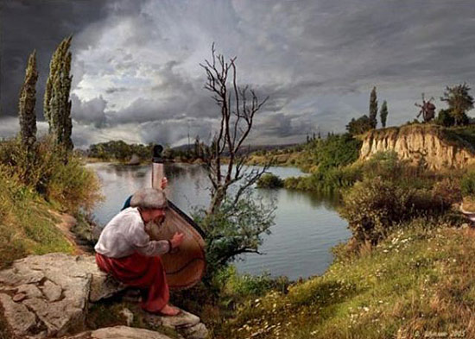
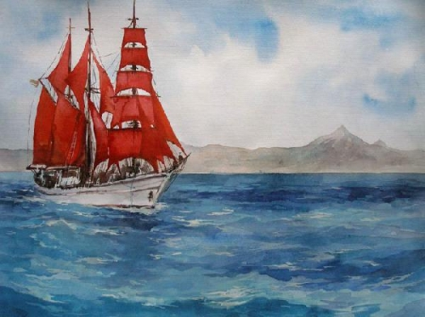
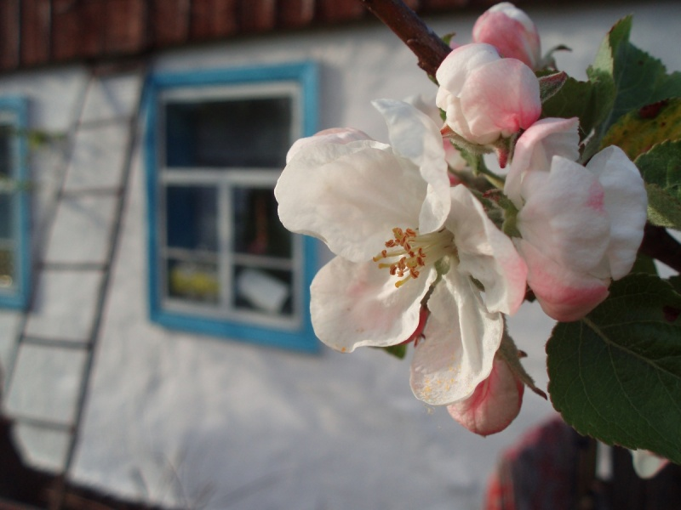
Н.В. Маслова:
«Якщо школа не навчить дитину мислити проектно, вона назавжди залишиться тільки виконувачем чужих планів. Така людина живе сьогоднішнім днем, короткими програмами».

Slide 17
ВИДИ ПРОДУКТІВ (РЕЗУЛЬТАТІВ) ПРОЕКТУ
Альманах
Анкета
Брошура
Буклет
Веб-сайт
Виставка
Відеокліп
Відеофільм
Віртуальна екскурсія
Дизайн-макет
Довідник
Електронна газета
Електронний журнал
Енциклопедія
Антологія
Ілюстрація
Інсценівка
Інтерв’ю
Каталог
Колаж
Колекція
Конференція
Костюм
Лист
Публікація
Путівник
Рекламний проспект
Репортаж
Розділи з неіснуючого підручника
Свято
Словник
Стаття
Стінгазета
Сценарій
Таблиця
Твори різних літ. жанрів
Фотоальбом
Щоденник подорожі

Slide 18

Елементи біоадекватної технології на уроках мови та літератури
Мета: дослідити, як біоадекватна технологія (БАТ) освіти сприяє розвитку творчого мислення
Методична проблема:
“Розвиток творчого мислення як умова самореалізації особистості”
Педагогічне кредо: “Навчаючи – учусь”

Slide 19
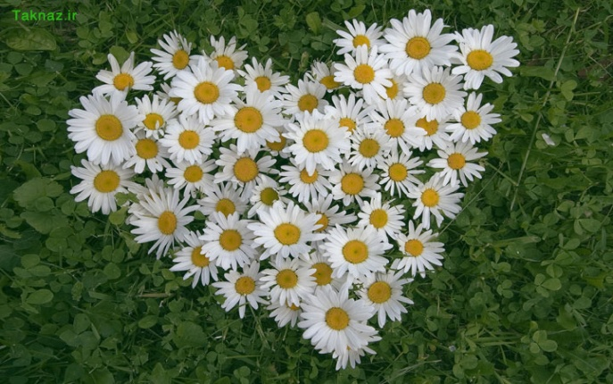
Актуальність технології
Проект Концепції літературної освіти в 11(12)-річній загальноосвітній школі визначає головною метою літературної освіти виховання читацької особистості з розвиненим естетичним смаком, самостійним критичним мисленням, гуманістичним світоглядом.
Об’єкт літературної освіти – особистість учня, (його духовно-емоційний світ, моральні цінності та орієнтації, творче мислення, уява, читацькі компетенції, мовлення).
Вивчення літератури за біологічно адекватною (ноосферною) технологією якраз і сприяє розв’язанню таких завдань.
БАТ – один із методів реалізації моєї методичної проблеми.

Slide 20

Ідея, мета, завдання
Ідея досвіду – забезпечення права людини на природовідповідне мислення.
Мета та завдання вчителя – сформувати і дати учневі навичку роботи з навчальним мислеобразом, закріпити його в довготривалій пам’яті. Навчити користуватися новим образом, залучити його до динамічного потоку раніше придбаних мислеобразів, які постійно рухаються.

Slide 21
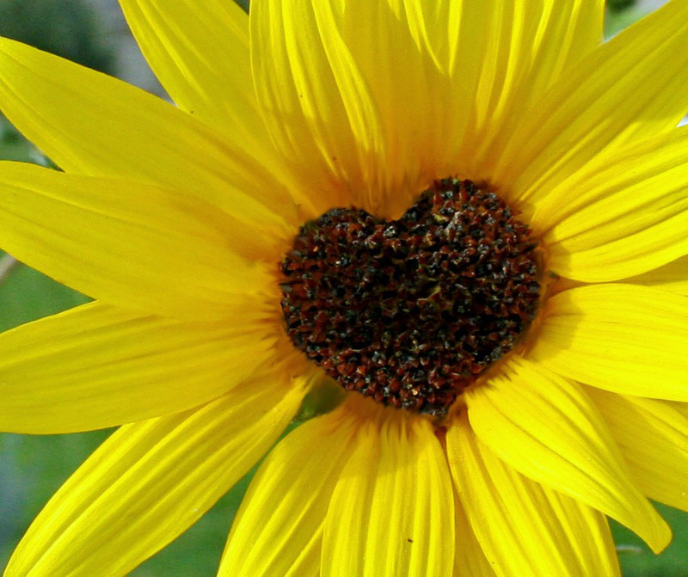
Новизна технології
БАМ забезпечує роботу екологічного
(двопівкульного), тобто природовідповідного мислення.
Дозволяє занести навчальну інформацію у довгочасну (тривалу) пам'ять, скоротити у 3-5 разів час навчання, зберегти ресурси здоров'я.
Залучає до освітнього
процесу всі канали
сприйняття.

Slide 22
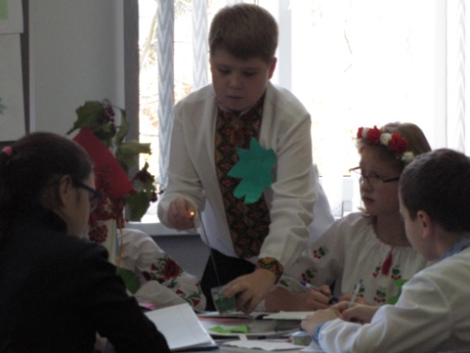

Мислеобраз –
індивідуально сприйнятий
усіма органами чуття (дотик
+ колір + смак + запах +
звук) цілісний образ предмета
або явища

Slide 23

Технологія досвіду
Слово – не просто звук, а
засіб збудження образів…
слухати – означає бачити те,
про що говорять, а говорити
– означає малювати зорові
образи…
К. Станіславський

Slide 24
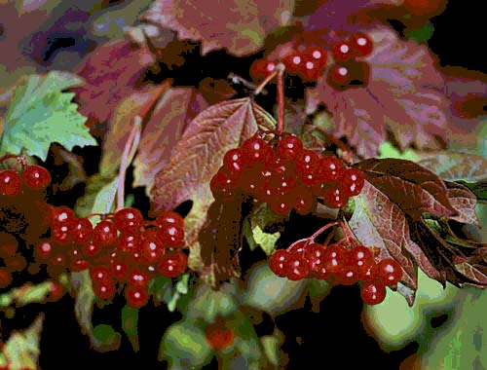

Структура уроку
Перший етап – репрезентація інформації (активність)
Другий – сприйняття інформації
Третій– осмислення інформації (активність)
Четвертий – представлення в слові (релаксація)
П’ятий – архівування інформації (активність)
Особливість уроку. Кожен урок закінчується творчим завданням: створити власні мислеобрази, використовуючи малюнок, оповідання, схему, вірш,
кросворд.

Slide 25
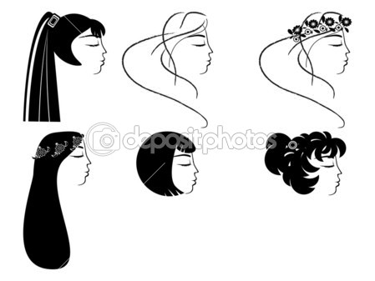
Власний погляд на сучасний урок
«душа»
«обличчя»
- досягнення сучасних наук (генетика, нейрофізіологія, психологія та ін.);
- природні, генетично обумовлені етапи осягнення людиною світу;
- Загальні Закони Світу, Загальні закони пізнання.
- потреба комунікації учня з творчим учителем;
- центр уроку – душевна робота учня з матеріалом;
- орієнтація на кожну окрему особистість учня;
- формування психологічного здоров’я дитини (стресостійкість, гармонія та духовність).

Slide 26
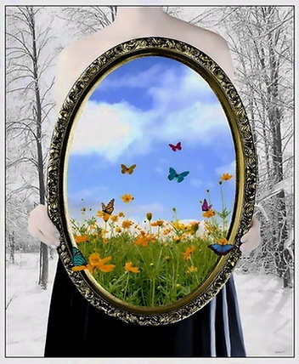
Нові форми сучасних уроків
урок пошуку істини;
урок – щоденник душі;
урок – емоційне враження;
урок естетичних переживань;
урок-сповідь;
урок-подяка;
урок-одкровення;
урок мудрості;
урок – подорож поза часом і простором;
урок – сходження до нового смислу;

Slide 27
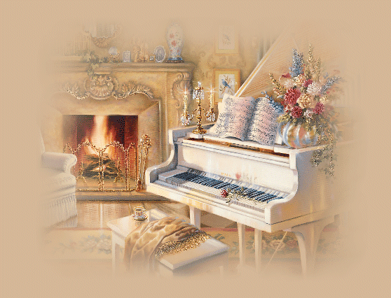
Звуковий імідж уроку

Slide 28
Вплив класичної музики
на психо-емоційний стан людини
Вівальді «Пори року» (весна, літо, осінь, зима) – наповнюють упевненістю, підвищують уважність, покращують пам'ять.
Й. С. Бах – гармонізує психоемоційну сферу, відновлює порушені вібрації внутрішніх органів.
Людвіг ван Бетховен ода «До радості» з Симфонії №9; соната «Аппассіоната», «Місячна соната» – розчиняє зневіру, сум, пригніченість, відновлює душевну рівновагу.
Моцарт, Бізе, танцювальні твори Штрауса, Кальмана, Легара – формує у людини оптимістичне світовідчуття .
Концерти для фортепіано з оркестром Шопена – робить ставлення до навколишнього світу більш позитивним і радісним.
Музика Баха, Генделя, Вівальді, Кореллі – становить 60 чвертей ноти в хвилину (наш серцевий ритм становить в основному 68-72 удари на хвилину). При прослуховуванні такої музики наше серце підлаштовується під цей ритм, і ми мимоволі розслабляємося.

Slide 29
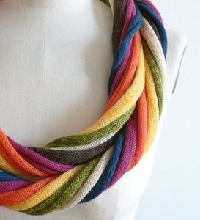
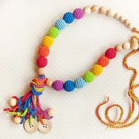
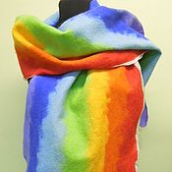
Кольоровий імідж уроку

Slide 30
ВИСОКОСТАТУСНА КОЛЬОРОВА ГАМА ОДЯГУ
НИЗЬКОСТАТУСНА КОЛЬОРОВА ГАМА ОДЯГУ

Slide 31
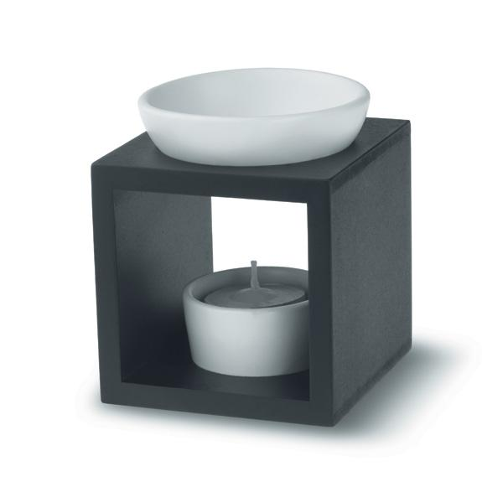
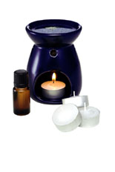
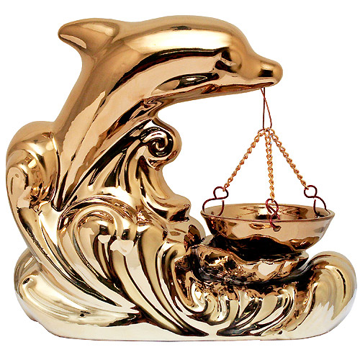
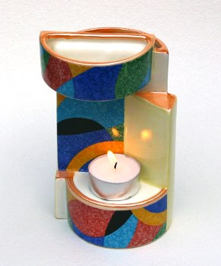
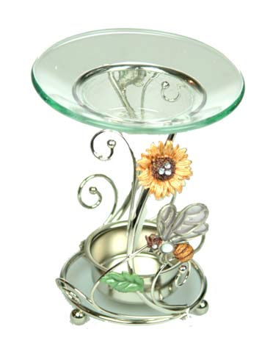
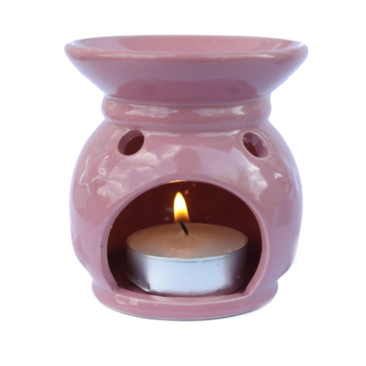
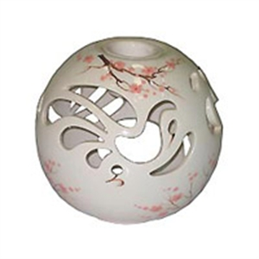
Арома-імідж уроку

Slide 32
Вплив ароматів
на психо-емоційний стан людини
бергамот – знижує агресію;
лимон, розмарин, сосна, евкаліпт – очищують повітря та активізують розумові здібності, покращують пам'ять;
мандарин – створює позитивний настрій;
троянда, герань, ялівець, аніс, жасмин – сприятливо впливають на нервову систему.

Slide 33
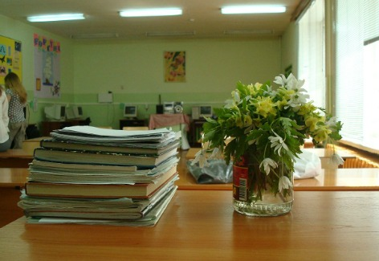
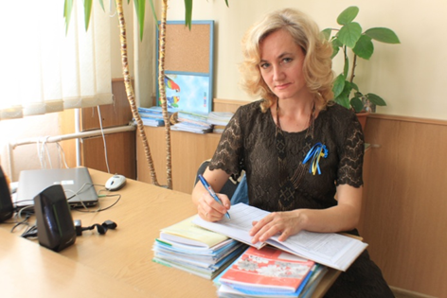
Учительський стіл
Учительський стіл – центр тяжіння всього навчального кабінету
Важлива естетика настільних приладь. Навіть звичайний творчий безпорядок на вчительському столі повинен бути приємним для очей.
Учительський стіл повинен “працювати на урок”.
В.О. Сухомлинський: «Не можна знати дитину, не можна вивчати, не можна спостерігати її, якщо між тобою і дитиною – вчительський стіл».

Slide 34
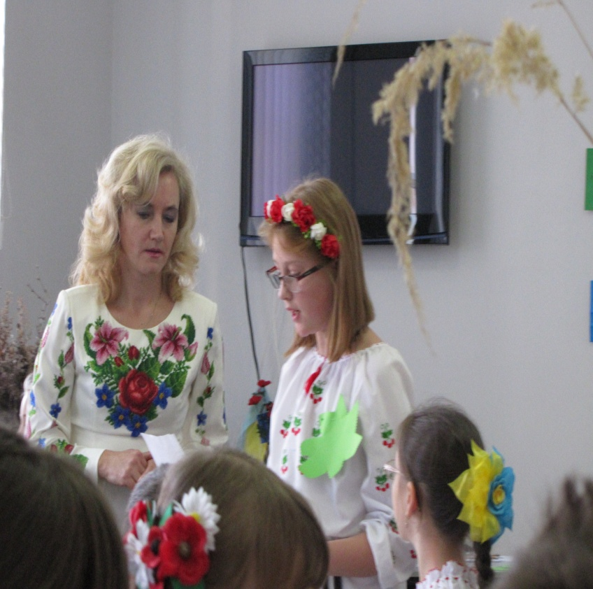

Візуальний
І імідж учителя
- доброзичливість;
- яскраво виражена цікавість до того, що відчувають учні;
- активізуючі жести і міміка містять запрошення до бесіди;
- індивідуальне звертання до кожного з питанням;
- м’який, спокійний голос;
- уся поведінка вчителя вселяє в учнів абсолютний спокій та впевненість у його діях.

Slide 35

Мовний імідж уроку
«Семиколірна веселка людського слова»
(прот. Артемій Владимиров)

Slide 36
1 рівень - чорне слово (низька лексика, що несе руйнацію и враження душі);
2 рівень - пусте, або порожнє слово (без сенсу);
3 рівень - тепле слово (лагідне слово, слово підтримки, любові, дружби);
4 рівень - золоте слово (ясне, правдиве, лаконічне; слово майстра, професіонала, який не тільки набув знання, але й може поділитися ними);
5 рівень – красне (прекрасне) слово (поетичне, художнє; слово вчителя, мудреця; результат благородного, творчо насиченого життя);
6 рівень - віще слово (проникливе слово, що несе в собі таємничий духовний зміст);
7 рівень - святе слово (благословенне, сповнене чистоти і моральної сили; поєднує небо і землю; вимовляється з глибини істинно віруючої душі).

Slide 37
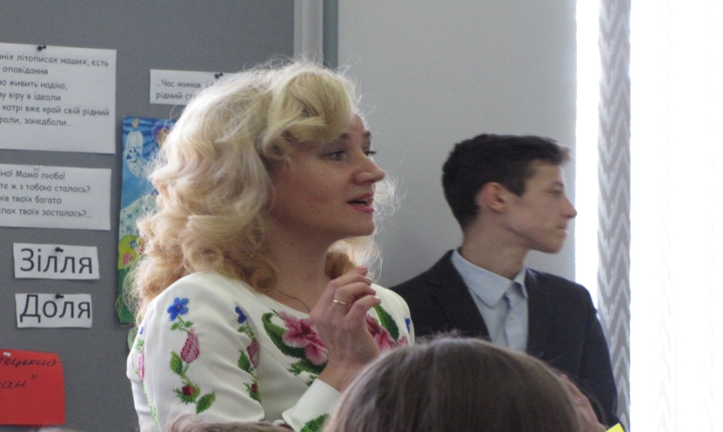
ПРИВІТАННЯ
Мовні формули:
Добрий день, мої прекрасні
(мої чудові, мої зіроньки,
мої творці, любі друзі…)!
- Подаруймо одне одному посмішку…
- Рада вас бачити!
- Чи все гаразд?
- Що гарного відбулось?
Як ваше здоров’я? (Учні відповідають: «Краще і краще!»)
Як ваш настрій? (Учні відповідають: «Краще і краще!»)
- Скажімо разом: «Сьогодні найкращий день мого життя!» - та ін.

Slide 38
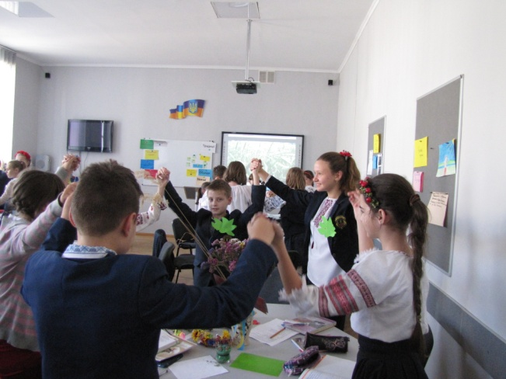
ПРОЩАННЯ
Мовні формули:
З яким настроєм йдете ...
З яким самопочуттям ...
Побажання всього хорошого ...
Подяка за роботу на уроці.
Запрошення на наступне заняття.
Вираз бажання побачити нові творчі роботи учнів.
Натхнення учнів на самоосвіту, самовиховання, самовдосконалення.

Slide 39

Учитель – творець майбутнього!

Slide 40

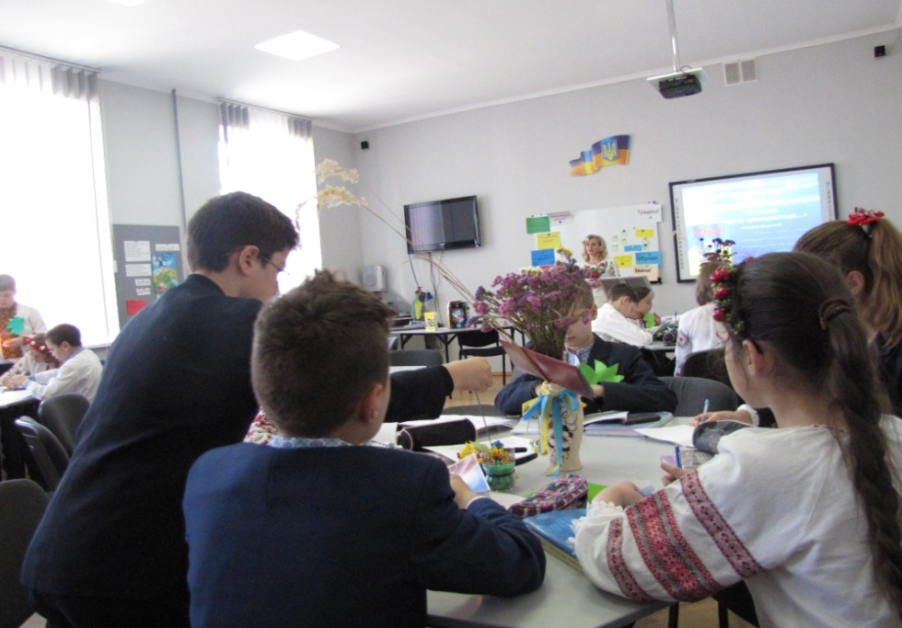
Урок буде ефективним, якщо:
Творчий підхід учителя
Ретельна підготовка до уроку
Глибокі теоретичні знання

Slide 41
ТЕХНОЛОГІЯ ТВОРЧИХ МАЙСТЕРЕНЬ

Slide 42








Діємо разом

Slide 43
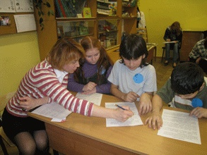

МАЙСТЕРНЯ –
це максимальне наближення до реального досвіду істинно наукового або художнього збагнення світу, отримання нового знання і нового досвіду шляхом самостійного або колективного відкриття. Майстерня – концентрація методів активного навчання, спрямованих на розвиток творчих здібностей, формування активної особистості.
Мета таких занять – підведення учня до психологічного стану «осяяння», коли йому раптово відкривається нове бачення явища, образу.

Slide 44
ТВОРЧІ МАЙСТЕРНІ
«Всі рівні, все здібні!»
«Шукаю = Хочу = Живу!»
I етап: індуктор (наведення) – створення мотиваційної бази для активної творчої та дослідницької роботи.
II етап: самоконструкція – перехід від почуттів, емоцій до реальних дій, оформлення відчуттів у вигляді гіпотези, тексту, малюнка, проекту.
III етап: соціоконструкція – формування пар за аналогічними точками зору, об'єднання гіпотез, взаємна оцінка індивідуально створених проектів.
IV етап: соціалізація – обговорення в малих групах, толерантне ставлення до думки товариша; інтеграція ідей, варіантів, оформлення спільного проекту.
V етап: афішування робіт, «презентація» різних точок зору на проблему у формі текстів, віршів, малюнків, схем.
VI етап: «осяяння» (усвідомлення варіантів, емоційний конфлікт між тим, що було, і новими знаннями).
VII етап: рефлексія.

Slide 45
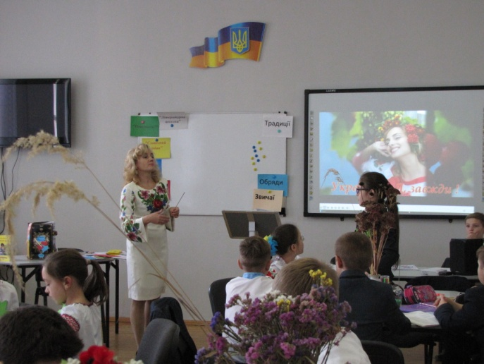
ВИДИ ТВОРЧИХ
МАЙСТЕРЕНЬ:
майстерня побудови знань;
майстерня створення листа;
майстерня з вивчення лірики;
майстерня з’ясування естетики;
майстерня-стилізація;
спільна творчість вчителя й учнів;
майстерня розвитку творчих здібностей;
майстерня-вдосконалення…

Slide 46

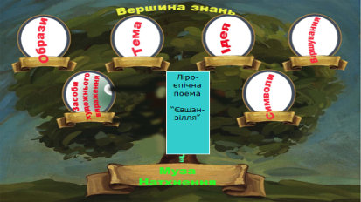
Використовую схеми - опори
На етапі засвоєння
Розвиває:
Логічне мислення
Самостійність
Вміння працювати з книгою
Навички аналізу і синтезу
Забезпечує
комплексний розвиток творчої особистості учня
зорова
схема
опора
На етапі закріплення

Slide 47

Отже, у розвитку творчих здібностей допоможуть:
1
2
3
Інтерактивні технології: робота в парах, групах, “2+2=4”, “Мікрофон”, “Мозковий штурм”, дискусія, “Дерево рішень”
Проектні технології:дослідницькі, ігрові, творчі.
Навчально-пізнавальне портфоліо
Уроки розвитку критичного мислення
4
5
Творчі
майстерні
4
Біоадекватні
технології

Slide 48
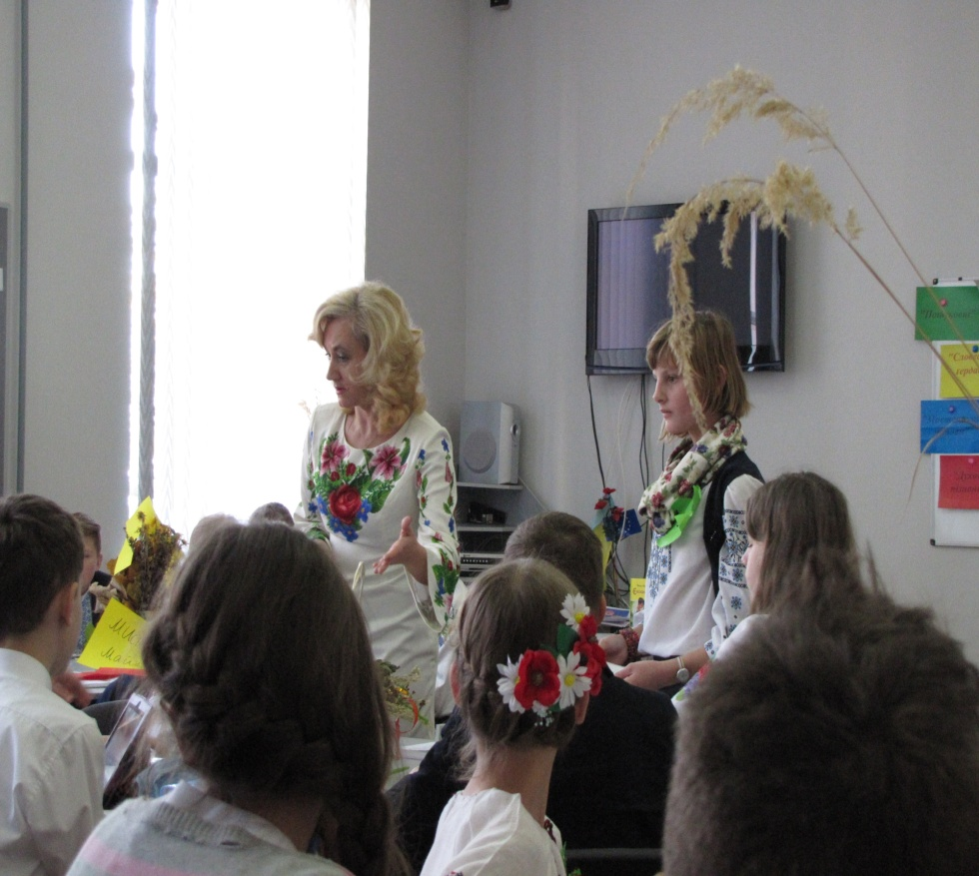

Із успіхом застосовую на уроці:
Нестандартні розминки
Міні-тренінги
Сенкан, центон,
римування
Твори-перевтілення, есе
Кросворди, ребуси, анаграми
Лінгвістичні казки
Мультимедійні презентації
Вікторини , ігри, КВК

Slide 49







Мої публікації у посібниках

Slide 50
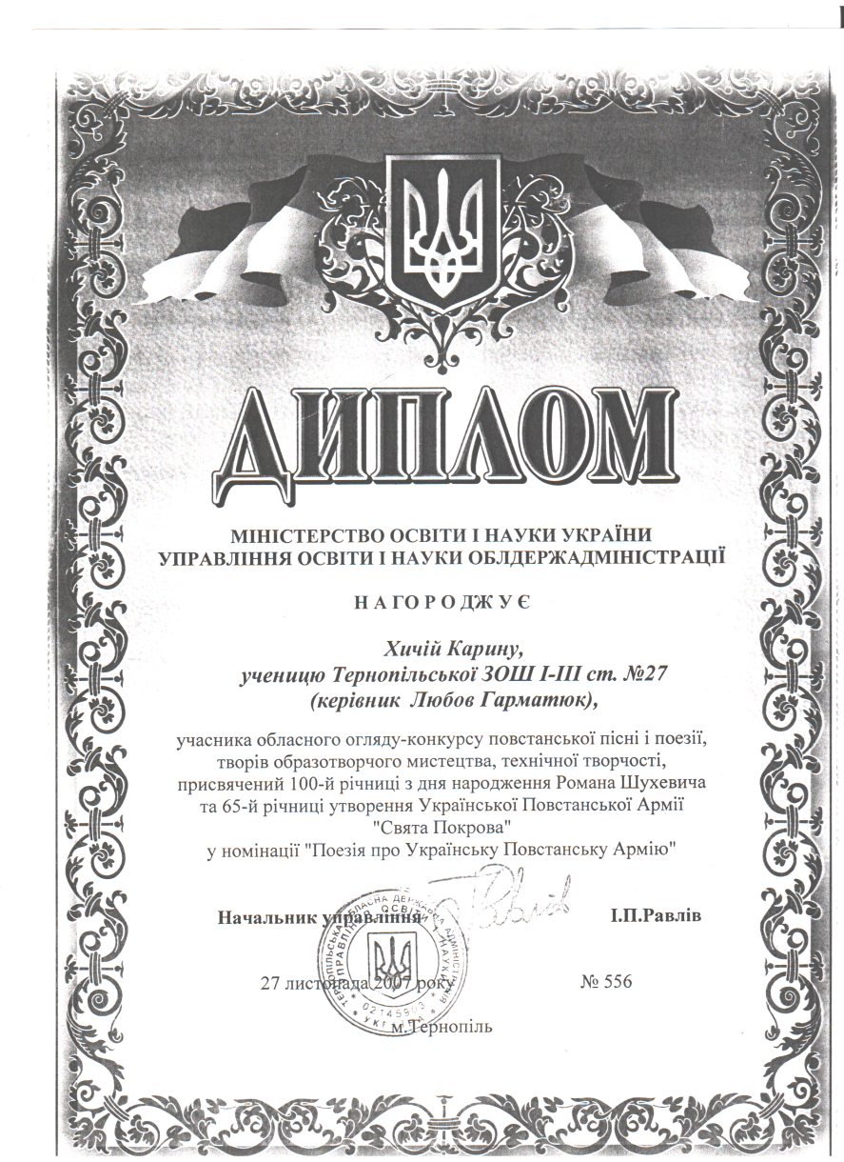
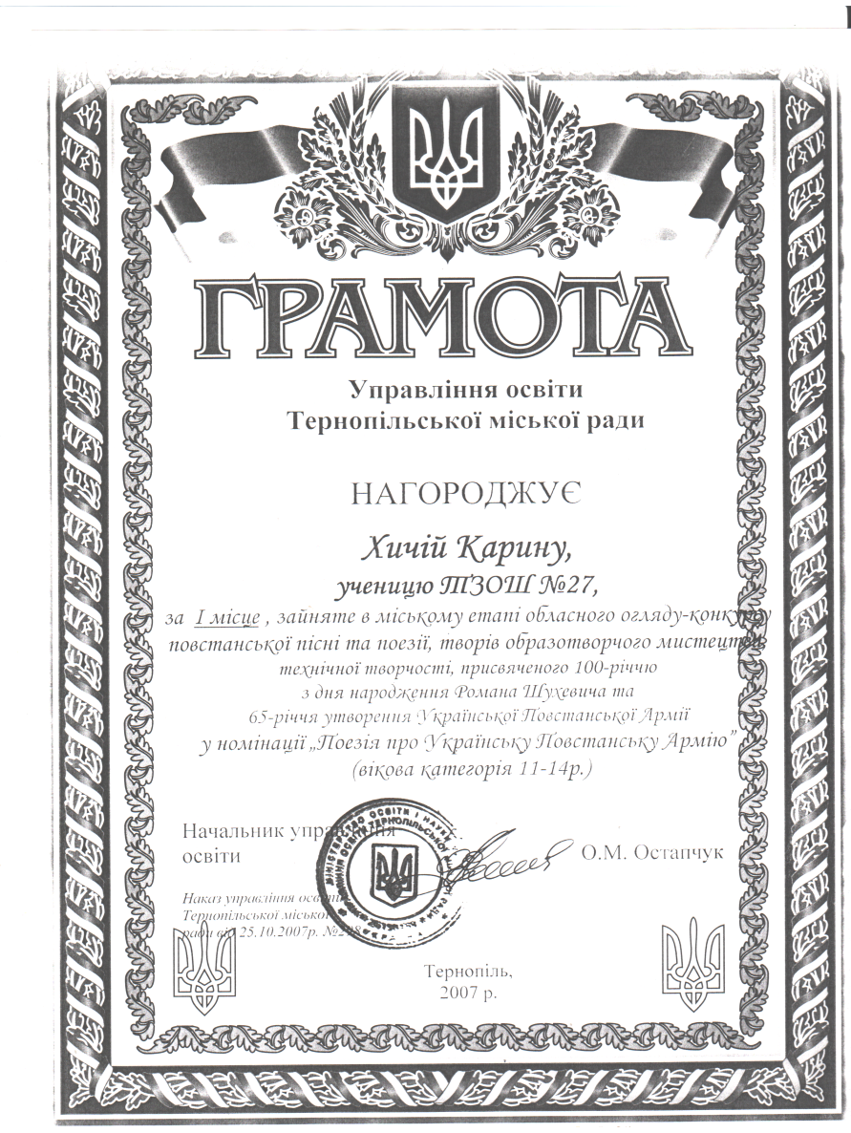
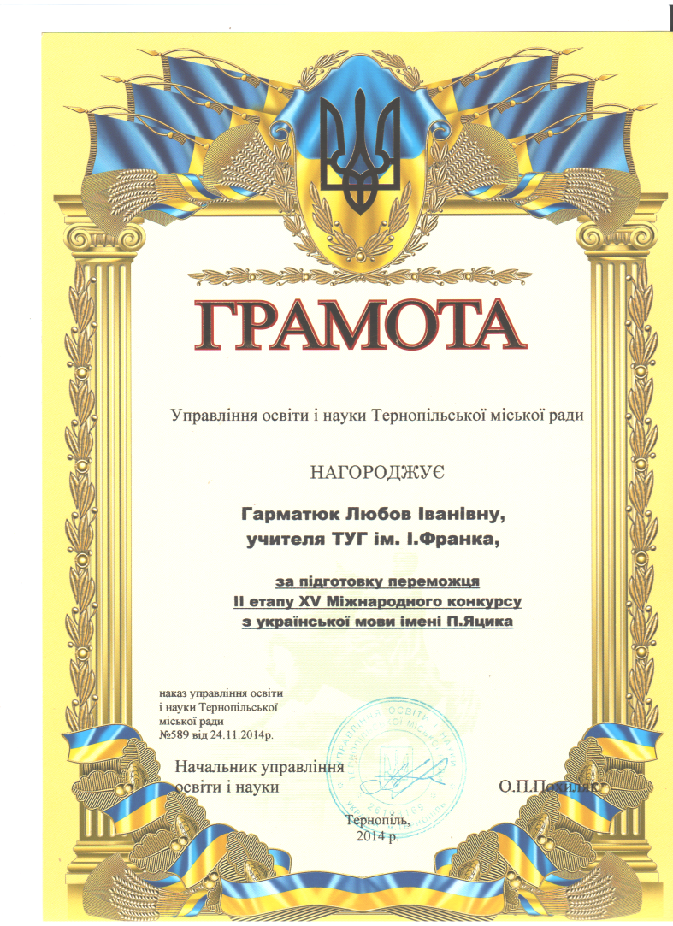
Нагороди

Slide 51
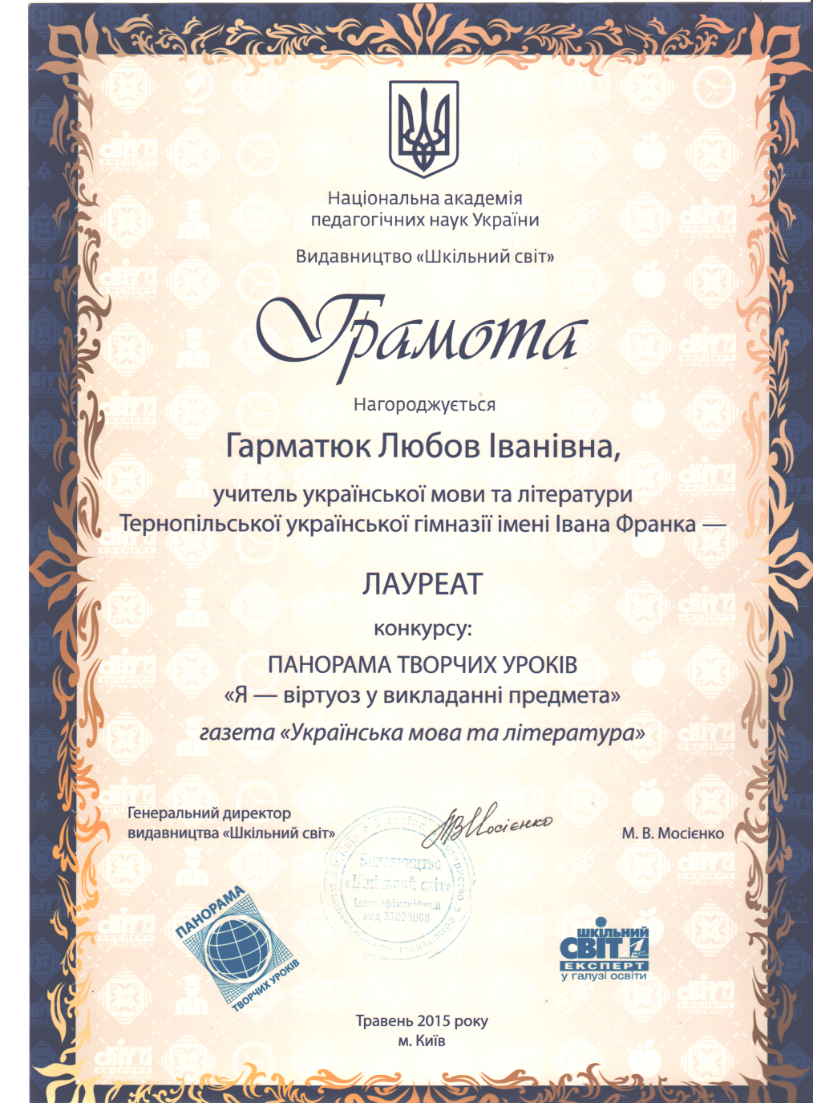
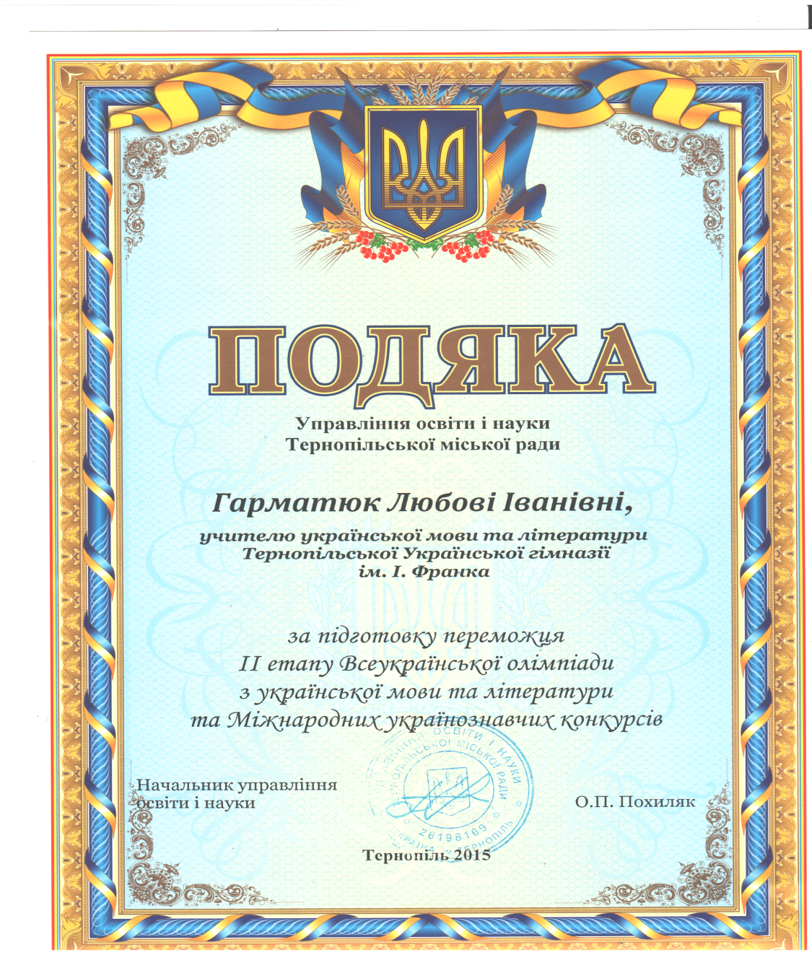
Нагороди

Slide 52
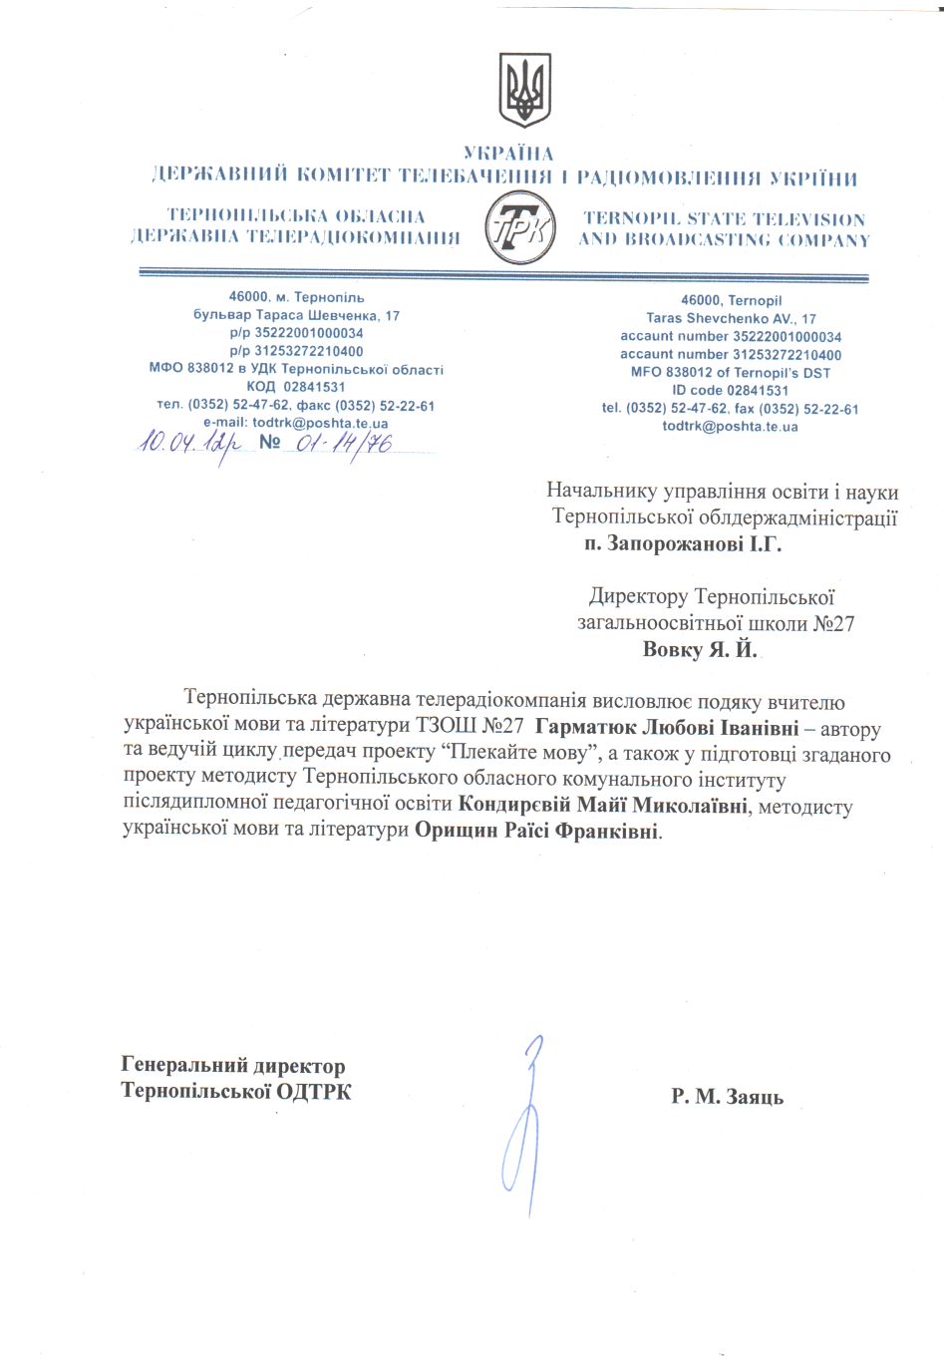
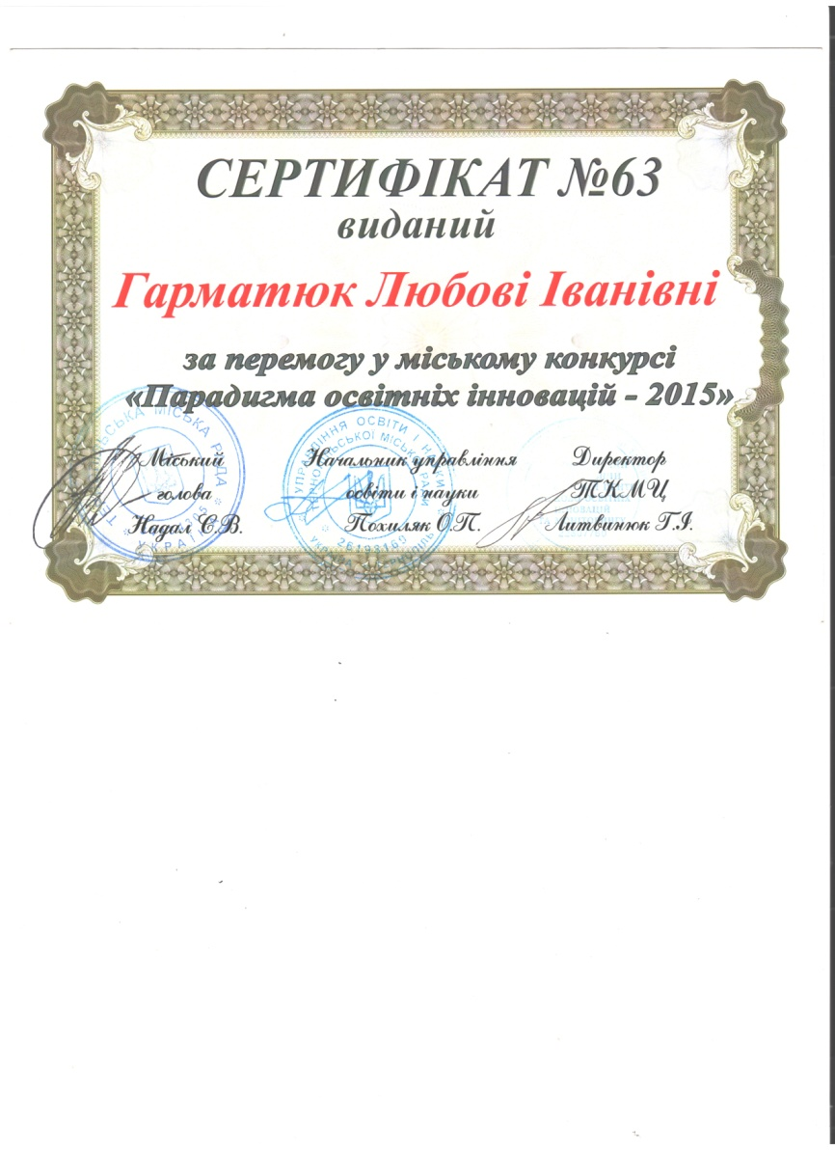
Нагороди

Slide 53
Результативність реалізації досвіду
*2008 Всеукраїнський конкурс учнівської творчості «Об’єднаймося ж, брати мої! (П етап - номінація «Література» 3 місце, Боровець Марія,2008 рік);
*2010 Конкурс„Об’єднаймося ж, брати мої!” Література.Ідея соборності України: творчість Тараса Шевченка: народ, суспільство, держава, родина. Минуле, сучасне і майбутнє...На відстані забудуть про безликеІ Генія осмислять скорбний путь..( Насінник Оксана,2010, лауреат);

Slide 54
Результати проекту
*2008 - конкурсна робота товариства «Просвіта» - "Утвердження української державності» (Олег Фаріон- 3 місце);
* Міжнародний конкурс знавців української мови імені Петра Яцика (Подзігун Назарій,3 місце);
*2007 - огляд-конкурс повстанської пісні і поезії у номінації «Поезія про Українську Повстанську Армію» (1 місце, Хичій Карина; 3 місце –обласний конкурс);
*2008 (3 місце);
*2012 рік(1 місце);

Slide 55


Результати проекту
*2012 Микулишин Аліна , 8-Б клас, 3 місце у 1-ому етапі Міжнародного мовно-літературного конкурсу учнівської та студентської молоді ім.Т.Г.Шевченка )
*2014 -1 місце у конкурсі патріотичної поезії (ХИЧІЙ КАРИНА 11-А кл) і гран-прі в обласному конкурсі, присвяченому 200-літтю від Дня народження Т.Г.Шевченка;

Slide 56
Результативність реалізації досвіду
*2014 - 1 місце у 2-ому етапі Міжнародного конкурсу знавців української мови імені Петра Яцика (ТУГ ім. Франка - Лепявко Катерина, 1 (5) -В клас;
*2015 - (2-ге місце); (ТУГ ім. І.Франка - Мрачковська Софія) учениці 2(6)-А класу в 2-ому етапі Міжнародного мовно-літературного конкурсу учнівської та студентської молоді ім.Т.Г.Шевченка )

Slide 57

Результати проекту
*2015 – 1 місце у 2-ому етапі Міжнародного конкурсу знавців української мови імені Петра Яцика (ТУГ ім. Франка)

Slide 58


Блаженна людина, що насичується від плодів своєї праці і шукає в ній утіху”
( Святе Письмо)
Click to edit company slogan .

